Slide 1
Chapter 1.
Machine Learning

Slide 2
What is ML ?
배경
Explicit programing 의 한계발생
Spam filter, Automatic Driving : too many rules !
ML :
“Field of study that gives computers the ability to learn without being explicitly programmed”
- Arthur Samuel (1959 )
일일히 프로그래밍 하는 것이 아닌 어떤 자료 또는 현상에서 배우는 것이 어떨까 ? 라는 생각에서 시작

Slide 3
Supervised / Unsupervised Learning
Supervised
- 정해져 있는 데이터 / 자료를 통한 학습 ( Labeled example - Training set )
ex) 개 고양이 구분
Unsupervised
- Label을 다 정해주기 힘든 경우
ex) Google news grouping

Slide 4
Supervised / Unsupervised Learning
Supervised
- 정해져 있는 데이터 / 자료를 통한 학습 ( Labeled example - Training set )
ex) 개 고양이 구분
Unsupervised
- Label을 다 정해주기 힘든 경우
ex) Google news grouping

Slide 5
Training Data Set
Training Data Set
ML
X
Y
4. 도출
3, 6, 9
2, 5, 7
2, 3, 5
3
2
1
2. 모델 형성
Y = 3
3. 질문
1. 학습
Xtest = [9, 6, 3]
X : 특징
Y : 정해진 값 ( Label )

Slide 6
Types of Supervised Learning
Regression
시험 성적 ( 0 ~ 100 ) 예측 프로그램 (( 넓은 범위 ))
Binary classification
Pass / Non-pass 예측 프로그램
Multi-label classification
어떤 Grade( A, B, C, D, E and F )

Slide 7
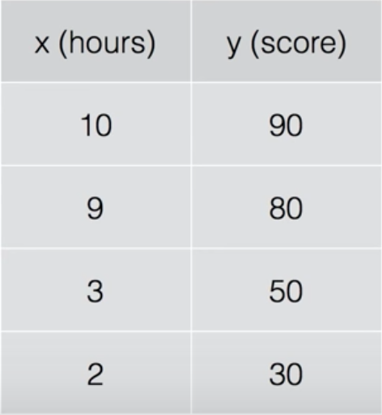
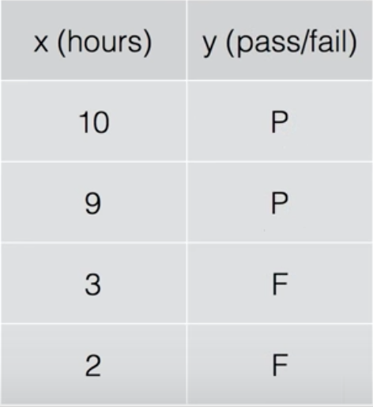
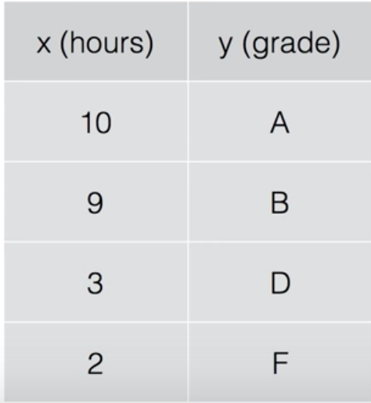
Regression
Binary classification
Multi-label classification

Slide 8
Chapter 2.
설치하기 + 기초 예제
TensorFlow 공식 홈페이지 : https://www.tensorflow.org/get_started/os_setup

Slide 9
TensorFlow 설치하기 – 1 ( Mac 기준 )
1. Brew install
2. Python install
3. TensorFlow install {
$ sudo easy_install pip $ sudo easy_install --upgrade six
# Mac OS X, CPU only, Python 2.7: $ export TF_BINARY_URL=https://storage.googleapis.com/tensorflow/mac/cpu/tensorflow-0.12.1-py2-none-any.whl
# Python 2 $ sudo pip install --upgrade $TF_BINARY_URL
}
4. 잘 깔렸는지 확인
$ python >>> import tensorflow as tf >>> hello = tf.constant('Hello, TensorFlow!') >>> sess = tf.Session() >>> print(sess.run(hello)) Hello, TensorFlow! // 출력 확인

Slide 10
TensorFlow 설치하기 – 2 ( Mac 기준 )
4. Virtualenv install { $ sudo easy_install pip $ sudo pip install --upgrade virtualenv
$ virtualenv --system-site-packages ~/tensorflow $ source ~/tensorflow/bin/activate # If using bash (tensorflow)$ # Your prompt should change
# Mac OS X, CPU only, Python 2.7: (tensorflow)$ export TF_BINARY_URL=https://storage.googleapis.com/tensorflow/mac/cpu/tensorflow-0.12.1-py2-none-any.whl # Python 2 (tensorflow)$ pip install --upgrade $TF_BINARY_URL
(tensorflow)$ deactivate
}

Slide 11
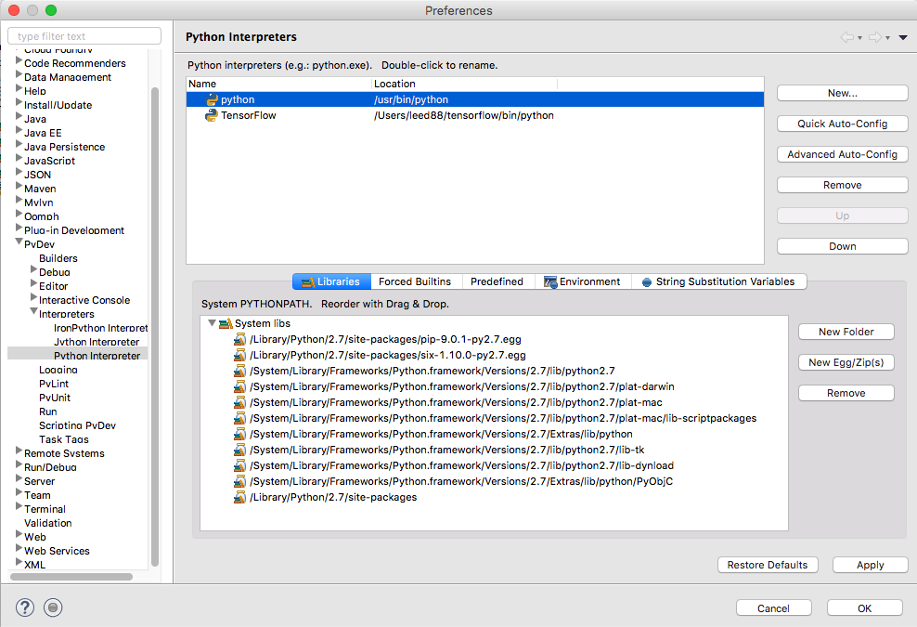
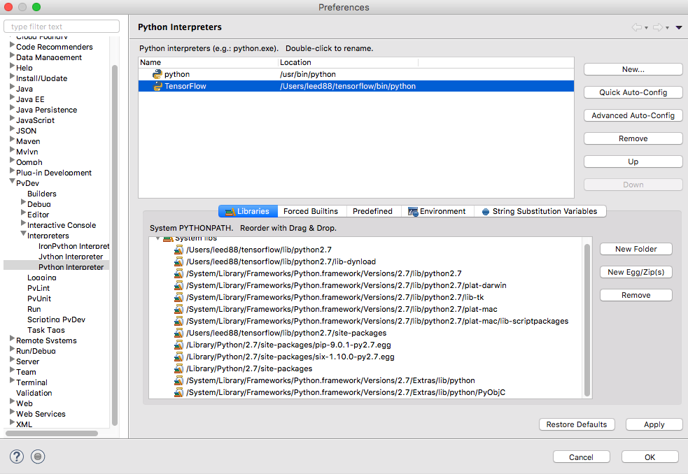
이클립스에 TensorFlow 연결하기
이클립스에 파이썬 연결
1. Eclipse > Help > Eclipse Marketplace > PyDev 검색 후 설치
2. Eclipse > Preferences > PyDev > Interpreters > Python Interpreter > Quick – Auto – Config
- 1 -
- 2 -
2. 이클립스에 TensorFlow 연결
Eclipse > Preferences > PyDev > Interpreters > Python Interpreter > New > Browse
등록할 때 모든 종속 라이브러리 함께 등록.

Slide 12
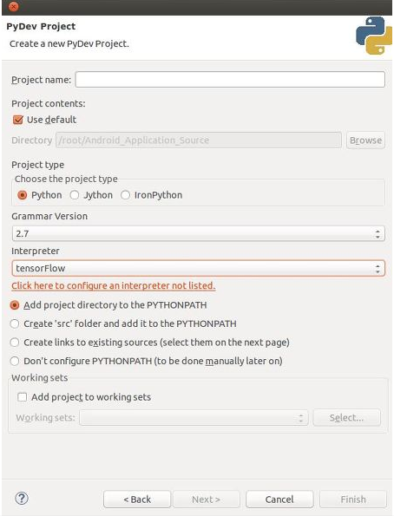
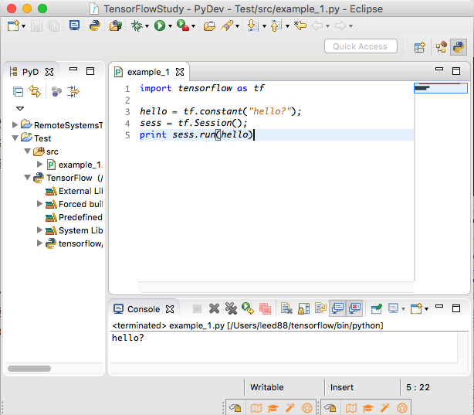
3. 프로젝트 생성시 PyDev로 생성, interpreter : tensorFlow 확인, src 확인
동일한 코드 입력 후 Run 으로 최종 확인 !

Slide 13
What is a Data Flow Graph ?
Node : operations
+ - * /
Edge
[ Data arrays ]
Tensor Flow == Data arrays(tensor) flowing !

Slide 14
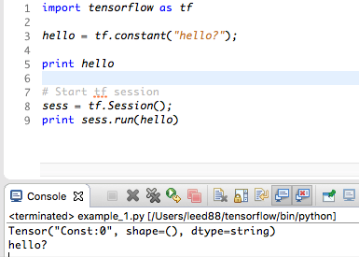
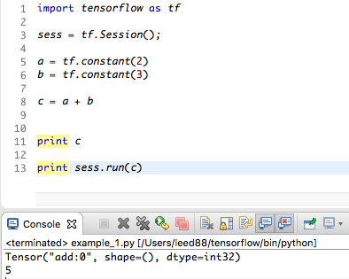
Everything is operation !
TensorFlow는 상수선언 조차도 사실은 Operation이다.
Sess.run 을 만나서 실행이 될 때 의미를 가지게 된다.

Slide 15
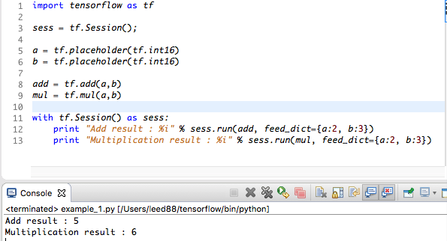
Placeholder

Slide 16
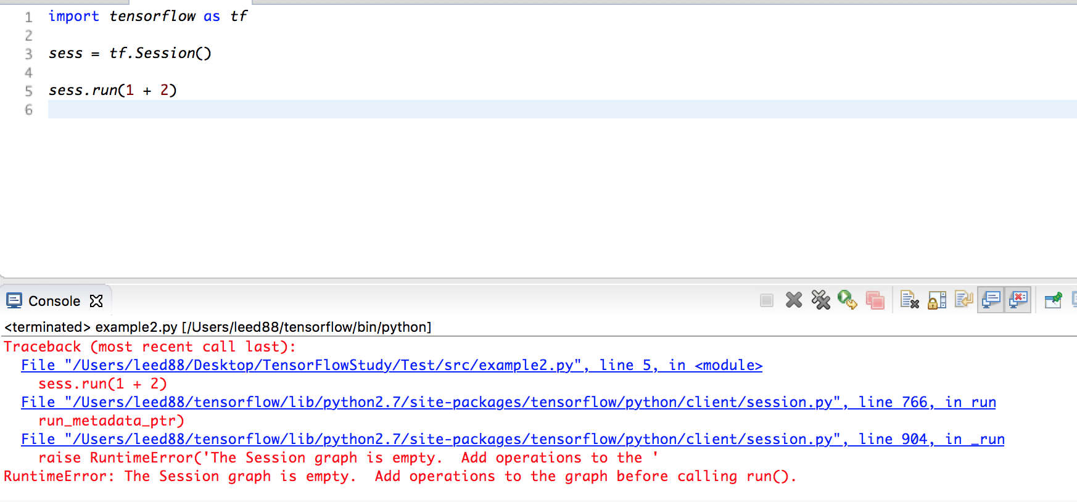
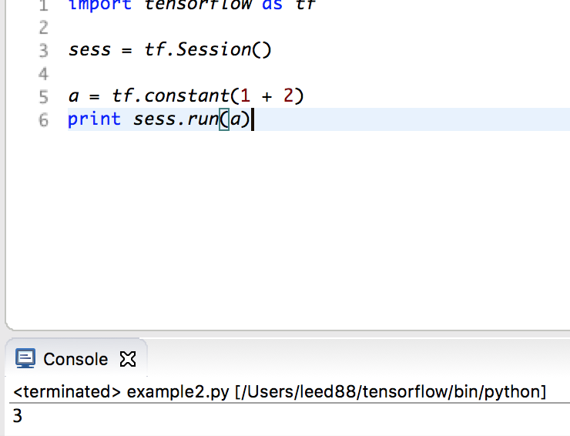
# 텐서플로우 라이브러리 임포트 import tensorflow as tf
# 텐서플로우 세션 준비 sess = tf.Session()
# 텐서플로우 세션에서 연산 실행 sess.run(연산 코드)
+ a

Slide 17
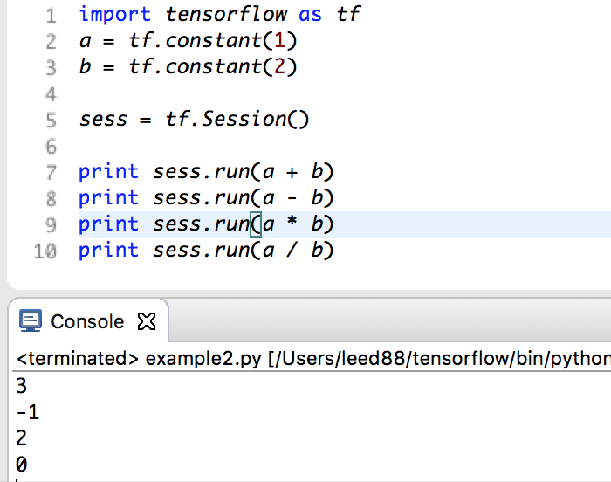
+ a

